Slide 1

File System
fs
É uma biblioteca nativa do Node.js que permite interagir com arquivos do sistema, como por exemplo, ler, criar, escrever e etc.
É possível trabalhar com assincronicidade usando o fs que utiliza o conceito de callbacks.
Para trabalhar com assincronicidade usando promises, a biblioteca fs implementou um módulo específico.
fs/promises

Slide 2
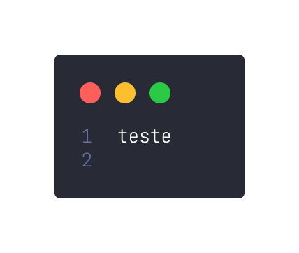
Buffer
Um buffer é um espaço de memória que armazena dados binários que são representados por uma sequência de números inteiros.
<Buffer 74 65 73 74 65 0a>

Slide 3
try - catch - finally
O try marca um bloco de declarações onde todo código inserido neste bloco será executado/testado.
Caso algum erro aconteça em alguma declaração no bloco try, a execução do código é interrompida imediatamente e o erro é capturado pelo catch.
O finally é executado sempre depois da execução de todo bloco try ou catch

Slide 4
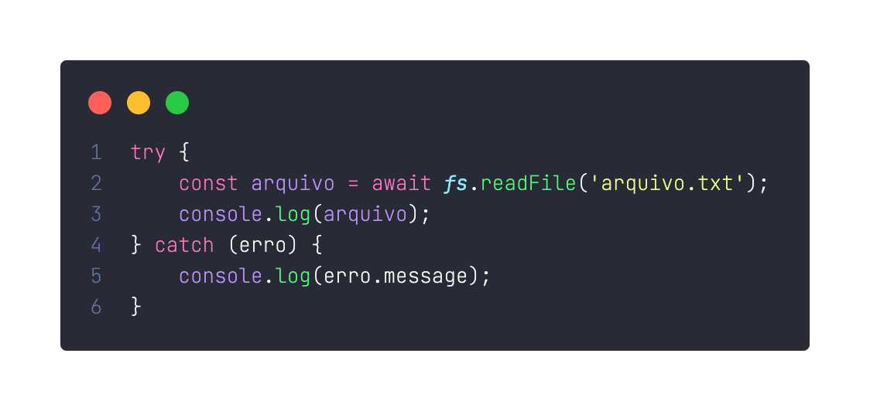
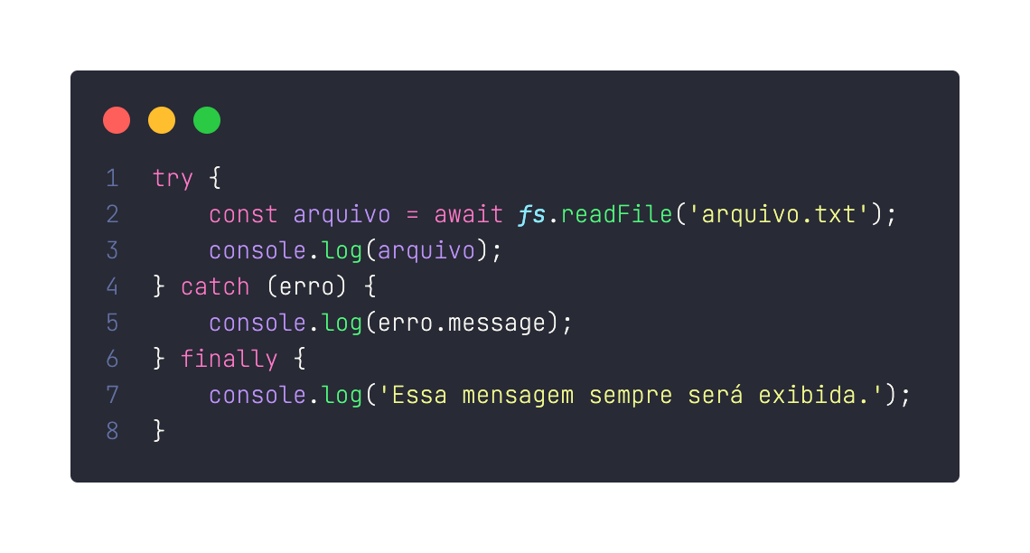
try - catch - finally

Slide 5



Guido Cerqueira
Professor Cubos Academy
www.cubos.academy

